Slide 1
Research on Application of Eye Tracking
Technology on Criminal Psychological Test - A Case of Simulate of Murder
ZHANG Xiuyin, LV Jinpeng, PENG Min, LIU Zicheng

Slide 2
Badani
Policjanci z wydziału kryminalnego z Chongqing
26 mężczyzn i 2 kobiety
Średni wiek badanych to 22,3

Slide 3
Grupy badawcze
Grupa A
Grupa B
Grupa morderców
Grupa niewinnych

Slide 4
Opis sytuacji
Morderca włamuje się do domu
Kradnie pierścionek
Podczas ucieczki zjawia się właściciel domu
Morderca uderza go młotkiem i ucieka

Slide 5
Opis badania
Po wprowadzeniu do badania uczestnicy zostali poproszeni o wzięcia udziału w teście psychologicznym
Pokazywane są 4 typy zdjęć (zdjęcie skradzionego przedmiotu, budynku, narzędzia zbrodni i ofiary)
Do poszczególnych „właściwych” zdjęć dodano odpowiednio po 3 lub 5 niezwiązanych zdjęć
Na czystym ekranie pojawia się biały krzyżyk przez 1s, następnie pojawiały się zdjęcia przez 5s
Podczas badania uczestnikom były zadawane pytania dotyczące pojawiających się zdjęć

Slide 6
Badane wyznaczniki
FD (fixation duration) – czas trwania fiksacji
FC (fixation count) – liczba fiksacji
Vd (visit duration) – czas wizyt

Slide 7
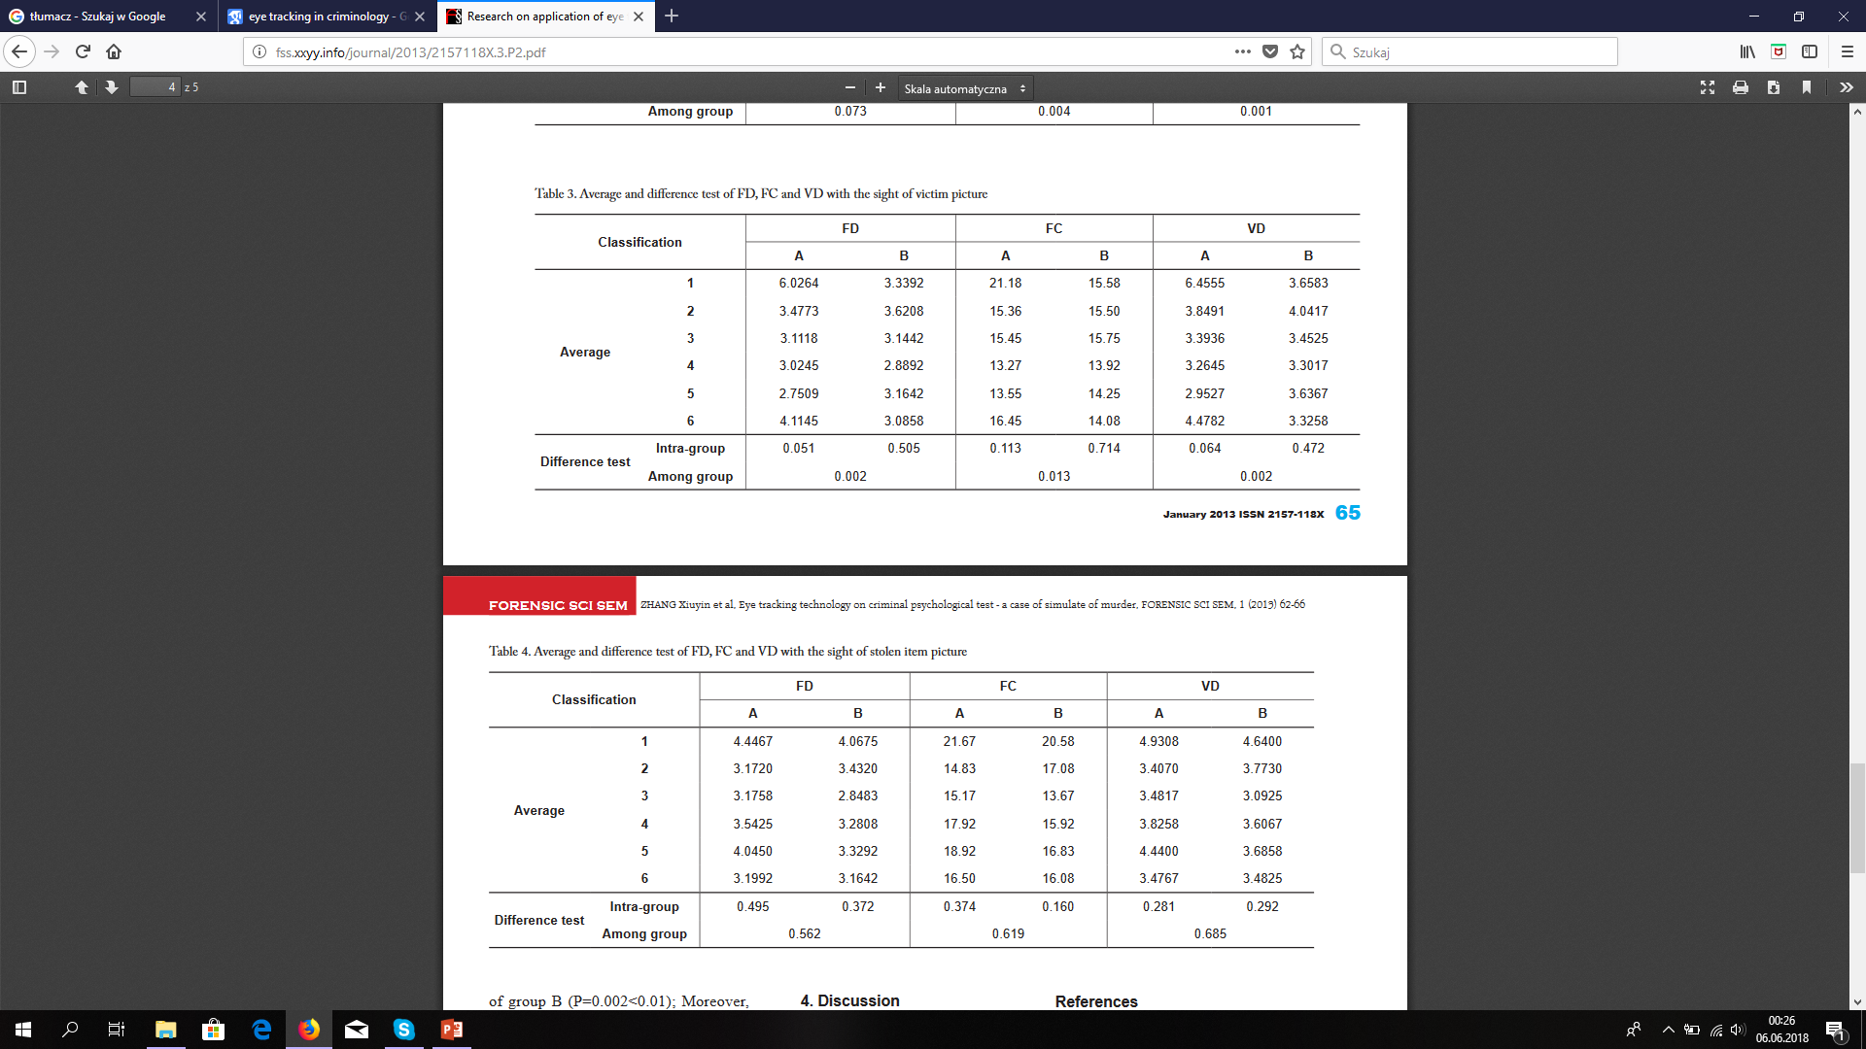
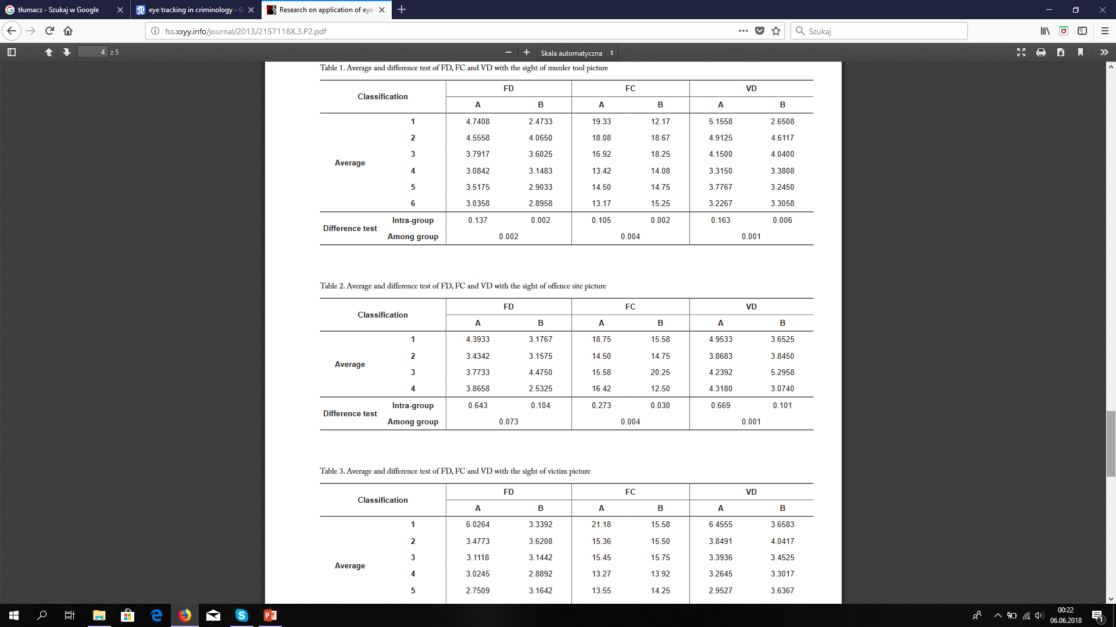
wyniki

Slide 8
wnioski
Nie powinno być znaczących równic pomiędzy niepowiązanymi zdjęciami, a zdjęciami właściwymi
Badani bardziej powinni się wczuć w swoją rolę
Znaczące wyniki zostały wykazane tylko dla narzędzia zbrodni i ofiary

